Slide 1


Notes:
Start MS

Slide 2

GELD & GELDPOLITIK
BITCOIN & BLOCKCHAIN
DASH - DIGITAL CASH
RECHT & STEUER

Slide 3

Entwicklung digitaler Währungen und Assets
EINFÜHRUNG
“Es ist Zeit, Kryptogeld ernst zu nehmen”
(Christine Lagarde - IWF)
+650% in
365 Tagen
1500 Projekte 300€ Milliarden
2x mehr Kapital in ICOs
als in VC im Juli 2017
Kryptowährungen und die gesamte Blockchain-Industrie sind auf dem Vormarsch
Dash Embassy D-A-CH UG (haftungsbeschränkt) | Maria-Goeppert-Str. 3 | 23562 Lübeck | www.dash-embassy.org

Slide 4
Gründe für die Entstehung digitaler Währungen
EINFÜHRUNG
Es geht bei Krypto nicht um Drogen, Geldwäsche und Spekulation.
Es geht um internationale finanzielle Freiheit.
„Wenn es nötig wird, lassen wir Geld aus dem Helikopter regnen“ (Ben Bernanke - FED)
„Würden die Menschen
das Geldsystem verstehen, hätten
wir eine Revolution noch vor morgen früh“ (Henry Ford - Ford)
Zentralisierte Institutionen
Finanzielle Repressionen
Abschaffung von Bargeld
Geld aus dem Nichts
Verschiebung von Wohlstand
Totale Kontrolle
des Kapitalverkehrs
Mehr als 50% der Weltbevölkerung haben keinen
Zugang zu internationalen Finanzmärkten.
Dash Embassy D-A-CH UG (haftungsbeschränkt) | Maria-Goeppert-Str. 3 | 23562 Lübeck | www.dash-embassy.org

Slide 5
GELD & GELDPOLITIK
BITCOIN & BLOCKCHAIN
DASH - DIGITAL CASH
RECHT & STEUER

Slide 6



Wir leben in einer arbeitsteiligen Wirtschaft
GELD & GELDPOLITIK
Warum benötigen wir überhaupt Geld?
Manche produzieren Lebensmittel
Manche produzieren Möbel
Andere bieten Dienstleistungen
Nicht immer werden alle Güter und Dienstleistungen von allen benötigt.
Geld hilft uns beim Tausch von Gütern und Leistungen.
Dash Embassy D-A-CH UG (haftungsbeschränkt) | Maria-Goeppert-Str. 3 | 23562 Lübeck | www.dash-embassy.org

Slide 7



Geld hat 3 in 1 Eigenschaften
GELD & GELDPOLITIK
Was sind die grundlegenden Eigenschaften
von Geld?
Geld ist Tausch- und Zahlungsmittel
Geld ist eine Recheneinheit
Geld dient der Wertaufbewahrung
Geld hilft uns dabei heute und
in der Zukunft Handel zu treiben.
Dash Embassy D-A-CH UG (haftungsbeschränkt) | Maria-Goeppert-Str. 3 | 23562 Lübeck | www.dash-embassy.org

Slide 8



Von Stock über Stein zum Schein
GELD & GELDPOLITIK
Welche Arten von Geld gab oder gibt es?
Warengeld / pecunia pecus (lat.) = Vieh
Salzbarren
Felle
Muscheln
Warengeld / Metal
Bronze
Silber
Gold
Münzen (Metal)
einheitlich
genormt
7. Jh. v. Chr.
Haltbarkeit, Knappheit und Teilbarkeit
setzten sich im Verlauf der Jahre durch.
Dash Embassy D-A-CH UG (haftungsbeschränkt) | Maria-Goeppert-Str. 3 | 23562 Lübeck | www.dash-embassy.org

Slide 9



Von Stock über Stein zum Schein
GELD & GELDPOLITIK
Welche Arten von Geld gab oder gibt es?
Papierne Geldzeichen
Wechselbrief/ Deposit
gebunden an Personen
Banknoten
tauschbar gegen Gold
herausgegeben von Banken
17.-19. Jh. n. Chr.
Buchgeld
stofflos in Büchern
auf Konten
im Computer
Der Tauschhandel wurde enorm vereinfacht
und immer komfortabler.
Dash Embassy D-A-CH UG (haftungsbeschränkt) | Maria-Goeppert-Str. 3 | 23562 Lübeck | www.dash-embassy.org

Slide 10









Geldtransfer ist so einfach wie nie zuvor
GELD & GELDPOLITIK
Wie kann Geld versendet werden?
Wir sind abhängig von einer riesigen Industrie und einer Vielzahl von Unternehmen.
Dash Embassy D-A-CH UG (haftungsbeschränkt) | Maria-Goeppert-Str. 3 | 23562 Lübeck | www.dash-embassy.org

Slide 11

Es gibt ca. 5x mehr Buch- als Bargeld (2014)
GELD & GELDPOLITIK
Was sind Bar- und Buchgeld genau?
4.855 Mrd.
Buchgeld
Geld auf Konten, in Sparbüchern usw.
kein materieller Gegenwert (z.B. Gold)
Wert basiert auf Vertrauen in Währung
wird durch Kreditvergabe geschaffen
1% Mindestreserve bei EZB
keine Einlösepflicht in Bargeld
kein gesetzliches Zahlungsmittel
Bargeld
gesetzliches Zahlungsmittel
Geldscheine und Münzen
kein materieller Gegenwert (z.B. Gold)
Wert basiert auf Vertrauen in Währung
Monopol von Notenbank & Münzregal
957 Mrd.
Dash Embassy D-A-CH UG (haftungsbeschränkt) | Maria-Goeppert-Str. 3 | 23562 Lübeck | www.dash-embassy.org

Slide 12


Von Gold zu Geld
GELD & GELDPOLITIK
Die Entwicklung unseres Geldes vom 19. bis 21. Jh.
19. - 20. Jh Goldstandard
1 $ = 1/20 Gold
1 P = 1/4 Gold
Fest definierte Geldmenge
Gold quasi als Weltwährung
1921 / 1945 Gold-Devisen / Bretton Woods
Startschuss durch 1. Weltkrieg
Ersparnisse der Staaten reichten nicht aus
Erhöhung der Geldmenge
1 $ = 1/35 Gold
1971 komplette Entkopplung
Aufhebung von Bretton-Woods und jeglicher Goldbindung
heutiger Goldpreis ca. 1300 $ pro Feinunze
Um Krisen zu vermeiden wurde inflationiert, was eine rasante Entwertung gegenüber Gold zur Folge hatte.
Dash Embassy D-A-CH UG (haftungsbeschränkt) | Maria-Goeppert-Str. 3 | 23562 Lübeck | www.dash-embassy.org

Slide 13



Schöpfung von Buchgeld
GELD & GELDPOLITIK
Wie entsteht unser tägliches Geld?
Emma
benötigt einen Kredit in Höhe von 300.000€ für ein Haus
Emma´s Sicherheit ist das Haus selbst
Geschäftsbank
gewährt Emma den Kredit mit Zinsen (Buchgeld)
Geschäftsbank leiht sich den Betrag bei der Zentralbank
diese benötigt dafür 1% Sicherheit
Zentralbank
gewährt Geschäftsbank Kredit gegen Zins, wenn eine Sicherheit von 1% vorhanden ist
Eine Geschäftsbank benötigt 3.000€, um einen Kredit von 300.000€ (Buchgeld) zu vergeben.
Dash Embassy D-A-CH UG (haftungsbeschränkt) | Maria-Goeppert-Str. 3 | 23562 Lübeck | www.dash-embassy.org

Slide 14
Ein Mann geht in den Supermarkt…
Mann: Ich hätte gerne 100 Eier.
Händler: Ich habe keine Eier, aber ich leihe mir 1 Ei vom Bauern. Davon gebe ich Ihnen dann 100, hätte aber gerne 103 Eier zurück.
Mann: Und woher bekomme ich die weiteren 3 Eier?
Händler: Die können Sie sich bei mir oder einem anderen Händler leihen.

Slide 15



Argumente für FIAT-Währungen
GELD & GELDPOLITIK
Was spricht für unser aktuelles Geldsystem?
Preisstabilität
Einfluss auf Geldmenge durch Zinsen (Leitzins)
Inflation/Deflation ist kontrollierbar
Wirtschaftswachstum
günstige Kredite (Inflation) erleichtern Investitionen
kontinuierliches Wachstum
Sicherheit / Vertrauen
Staaten und Banken sind vertrauenswürdig und dienen Bürgern/Kunden
D-Mark hatte 80% Kaufkraftverlust
Dollar liegt bei 95% Kaufkraftverlust
Märkte werden überbewertet
Überschuldung von Staaten, Bürgern und Unternehmen
Hyperinflationen
unzählige Strafverfahren gegen Banken
Dash Embassy D-A-CH UG (haftungsbeschränkt) | Maria-Goeppert-Str. 3 | 23562 Lübeck | www.dash-embassy.org

Slide 16



Schleichende Umverteilung von Wohlstand
GELD & GELDPOLITIK
Was ist der Cantillon-Effekt?
Emma besitzt 10€
Irene besitzt 10€
Bernd besitzt 10€
Preisbildung passend zur Geldmenge 30€
Alle kaufen zu gleichen Bedingungen ein
Bernd erhöht die Geldmenge auf 40€
Preisbildung weiter zu Geldmenge 30€
Preisbildung später zu Geldmenge 40€
Emma und Irene haben das Nachsehen
Bernd hat sich durch die Erhöhung der Geldmenge einen Vorteil gegenüber Emma und Irene verschafft.
Dash Embassy D-A-CH UG (haftungsbeschränkt) | Maria-Goeppert-Str. 3 | 23562 Lübeck | www.dash-embassy.org

Slide 17
Unser heutiges FIAT Geldsystem
GELD & GELDPOLITIK
Zusammenfassung
Unser aktuelles Geldsystem basiert auf Verschuldung
Geldschöpfung wird über verzinste Kredite realisiert
Die zur Tilgung erforderlichen Mittel benötigen weitere Kredite
Zentralisierte Institutionen (Banken) profitieren von der Kreditvergabe
Einnahmen durch Zinszahlungen
Übernahme von Sicherheiten (Emma´s Haus)
Langfristige Nachteile für Nicht-Banken
Verschuldung und daraus resultierende Abhängigkeit
Kaufkraftverlust durch Inflation
Schleichende Umverteilung von Wohlstand
Ist dieses System gerecht und gibt es Alternativen?
Dash Embassy D-A-CH UG (haftungsbeschränkt) | Maria-Goeppert-Str. 3 | 23562 Lübeck | www.dash-embassy.org

Slide 18
GELD & GELDPOLITIK
Diskussion
Welche Eigenschaften sollte gutes Geld haben?
Dash Embassy D-A-CH UG (haftungsbeschränkt) | Maria-Goeppert-Str. 3 | 23562 Lübeck | www.dash-embassy.org
Notes:
Ende MS

Slide 19
Notes:
Start JS

Slide 20
GELD & GELDPOLITIK
BITCOIN & BLOCKCHAIN
DASH - DIGITAL CASH
RECHT & STEUER

Slide 21
Unser heutiges FIAT Geldsystem
GELD & GELDPOLITIK
Zusammenfassung
Unser aktuelles Geldsystem basiert auf Verschuldung
Geldschöpfung wird über verzinste Kredite realisiert
Die zur Tilgung erforderlichen Mittel benötigen weitere Kredite
Zentralisierte Institutionen (Banken) profitieren von der Kreditvergabe
Einnahmen durch Zinszahlungen
Übernahme von Sicherheiten (Emma´s Haus)
Langfristige Nachteile für Nicht-Banken
Verschuldung und daraus resultierende Abhängigkeit
Kaufkraftverlust durch Inflation
Schleichende Umverteilung von Wohlstand
Dash Embassy D-A-CH UG (haftungsbeschränkt) | Maria-Goeppert-Str. 3 | 23562 Lübeck | www.dash-embassy.org

Slide 22
BITCOIN & BLOCKCHAIN
Warum entstand Bitcoin eigentlich?
„The Times 03/Jan/2009 Chancellor on brink of second bailout for banks“
Satoshi Nakamoto im Genesis Block von Bitcoin
Dash Embassy D-A-CH UG (haftungsbeschränkt) | Maria-Goeppert-Str. 3 | 23562 Lübeck | www.dash-embassy.org
Notes:
Englische Zeitung, liberale Gedanken

Slide 23



Der Mythos “Satoshi Nakamoto”
BITCOIN & BLOCKCHAIN
Wie ist Bitcoin entstanden?
Nov 2008
Whitepaper
Satoshi Nakamoto veröffentlicht das Bitcoin Whitepaper
Jan 2009
Version 1
Satoshi Nakamoto stellt die erste Version von Bitcoin zur Verfügung.
Apr 2011
SN verschwindet
Nakamoto gibt bekannt “ich bin mit anderen Dingen beschäftigt”
Bis heute weiß niemand genau wer oder was sich hinter dem Pseudonym Satoshi Nakamoto verbirgt.
Dash Embassy D-A-CH UG (haftungsbeschränkt) | Maria-Goeppert-Str. 3 | 23562 Lübeck | www.dash-embassy.org
Notes:
Whitepaper 8 Seiten

Slide 24





Bitcoin ist digitales Gold
BITCOIN & BLOCKCHAIN
Was ist Bitcoin eigentlich genau?
Begrenzte Anzahl Coins (21 Mio)
Wert resultiert aus Angebot & Nachfrage
Dezentrale Verwaltung via Blockchain
Peer-to-Peer Transaktionen
Transfer über Kommunikationskanal
Dash Embassy D-A-CH UG (haftungsbeschränkt) | Maria-Goeppert-Str. 3 | 23562 Lübeck | www.dash-embassy.org
Notes:
(aktuell 07/18) 6600 USD/5700 EUR
(Peak 12/17) 19000 USD/16000 EUR

Slide 25




Keys & Wallets - die Konten und Banken
BITCOIN & BLOCKCHAIN
Wie werden Bitcoins verwaltet?
Public Key
Adresse zum Empfangen von BTC (Kontonummer)
kann mit Sendern geteilt werden
ist öffentlich einsehbar
zeigt den Kontostand
Private Key
zu jedem Public Key gehört ein Private Key
der Private Key dient der Signierung von Transaktionen
ohne Signierung keine Transaktion
unbedingt geheim halten
Wallets
digitale Geldbörsen
auf Smartphone, PC oder Papier
verwalten Public & Private Keys und vereinfachen die Nutzung
müssen gesichert werden (Backup)
Dash Embassy D-A-CH UG (haftungsbeschränkt) | Maria-Goeppert-Str. 3 | 23562 Lübeck | www.dash-embassy.org

Slide 26
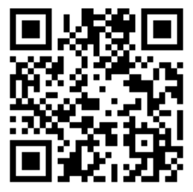
26-35 alphanumerischen Zeichen als QR
BITCOIN & BLOCKCHAIN
Wie werden Public Keys dargestellt?
13Byi2i7WtZ8pHYR4FBKKWdV2NTfLkCicW
QR Codes vereinfachen die Nutzung
Dash Embassy D-A-CH UG (haftungsbeschränkt) | Maria-Goeppert-Str. 3 | 23562 Lübeck | www.dash-embassy.org

Slide 27




Von Mensch zu Mensch durchs Internet
BITCOIN & BLOCKCHAIN
Wie funktionieren Bitcoin Transaktionen?
Irene besitzt BTC
der Betrag ist ihrem Public Key zugewiesen
sie verwaltet ihre Keys in einem Mobile-Wallet
Irene sendet BTC
sie scannt einen Public Key mit dem Telefon
ihr Wallet erkennt den Public Key
Irene bestätigt die Transaktion im Wallet
das Wallet signiert mit dem Private Key
Bernd erhält BTC
der Betrag wird seinem Public Key zugewiesen
Dash Embassy D-A-CH UG (haftungsbeschränkt) | Maria-Goeppert-Str. 3 | 23562 Lübeck | www.dash-embassy.org

Slide 28

Alle Transaktionen landen in der Blockchain
BITCOIN & BLOCKCHAIN
Wie werden die Daten von Bitcoin gespeichert?
Transaktionen 1
Irene -> Bernd
Bernd -> Emma
Emma -> Irene
Transaktionen 2
Bernd -> Irene
Emma -> Irene
Irene -> Bernd
Transaktionen 3
Emma -> Bernd
Irene -> Emma
Bernd -> Irene
Transaktionen werden in Blöcken zusammen- gefasst und gespeichert.
Alle 10 Minuten wird ein neuer Block geschrieben und mit dem vorherigen verbunden.
Das System validiert Transaktionen basierend auf den vorherigen Blöcken.
Die Blockchain ist ein getaktetes digitales Kassenbuch.
Dash Embassy D-A-CH UG (haftungsbeschränkt) | Maria-Goeppert-Str. 3 | 23562 Lübeck | www.dash-embassy.org
Notes:
vorstellen

Slide 29

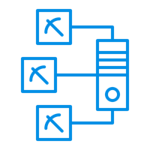
Nodes & Miner sind die Leistungsträger
BITCOIN & BLOCKCHAIN
Wer betreibt die Blockchain?
Nodes
speichern die gesamte Blockchain redundant (jede Node die gesamte Blockchain)
prüfen eingehende Transaktionen auf Korrektheit
Miner
suchen die Lösung für ein kompliziertes mathematisches Rätsel (alle gleichzeitig)
schlagen mögliche neue Blöcke vor
dürfen Blöcke schreiben, wenn sie das Rätsel zuerst gelöst haben
werden für das Schreiben eines Blocks mit dem Block-Reward belohnt
Block-Reward
dient der Entlohnung der Miner
setzt sich aus neuen Coins und Gebühren für Transaktionen zusammen
Dash Embassy D-A-CH UG (haftungsbeschränkt) | Maria-Goeppert-Str. 3 | 23562 Lübeck | www.dash-embassy.org
Notes:
Blockchaingröße aktuell (aktuell 07/18) ca. 165 GB,
hoher Stromverbrauch
Island, kühl, thermale, grüne Energiequellen
China, billigerer Strom
(aktuell 07/18) ca. 17 Millionen Bitcoin gemined, 4 Millionen verbleibend

Slide 30
Ein enorm sicheres dezentrales Kassenbuch
BITCOIN & BLOCKCHAIN
Blockchain in der Übersicht
Blockchain = Datenblockkette
Speicherort aller Transaktionen
Transaktionen werden in Blöcken zusammengefasst
Ist ein Block fertig, wird er an die Kette gehängt
Blöcke können nachträglich nicht verändert werden
dezentrale Speicherung
Betrug lohnt sich nicht, da Betrug nicht entlohnt wird (Blockreward)
Es braucht mehr als 50% der gesamten Rechenleistung, um das Netzwerk erfolgreich zu manipulieren.
Dash Embassy D-A-CH UG (haftungsbeschränkt) | Maria-Goeppert-Str. 3 | 23562 Lübeck | www.dash-embassy.org

Slide 31
Bitcoin ist Open Source und Public
BITCOIN & BLOCKCHAIN
Kann man da mitmachen?
Jeder kann sich als Entwickler und in Diskussionen einbringen
Jeder kann eine Node betreiben
Jeder kann einen Miner betreiben
Jeder kann Bitcoin nutzen
Das nötige Wissen steht kostenlos in sämtlichen Sprachen im Internet zur Verfügung.
Dash Embassy D-A-CH UG (haftungsbeschränkt) | Maria-Goeppert-Str. 3 | 23562 Lübeck | www.dash-embassy.org

Slide 32

Die Mischung aus Dezentralität und Demokratie
BITCOIN & BLOCKCHAIN
Was macht dieses System so sicher?
Bitcoin kann nicht einfach abgeschaltet werden.
Dash Embassy D-A-CH UG (haftungsbeschränkt) | Maria-Goeppert-Str. 3 | 23562 Lübeck | www.dash-embassy.org

Slide 33
Bitcoin ist:
BITCOIN & BLOCKCHAIN
Zusammenfassung
Ein knappes digitales Gut, das über einen Kommunikationskanal versendet werden kann (digitales Gold)
maximale Anzahl von 21 Millionen Coins
tausch- und teilbar
Dezentral organisiert und beinahe unmöglich zu manipulieren
jeder kann minen oder eine Node betreiben
2015 hätte man das 50-fache der Rechenleistung von Google benötigt, um Bitcoin zu manipulieren
Unabhängig von Staaten und anderen Institutionen
Bitcoin funktioniert überall dort, wo Strom und Internet vorhanden sind
Transaktionen kennen keine Staatsgrenzen
Es sind keine Mittelsmänner erforderlich
Ist dieses System gerecht und eine Alternative?
Dash Embassy D-A-CH UG (haftungsbeschränkt) | Maria-Goeppert-Str. 3 | 23562 Lübeck | www.dash-embassy.org
Notes:
Bitcoin-Grenze ca. im Jahr 2140 erreicht
teilbar! kleinste Einheit Satoshi (=0.00000001 ฿)
8 Stellen nach dem Komma
100.000.000 Satoshi = 1 Bitcoin
Gerecht? => Frage offen lassen und in Diskussionrunde?

Slide 34
BITCOIN & BLOCKCHAIN
Diskussion
Kann Bitcoin unser aktuelles Geldsystem sinnvoll ergänzen?
Dash Embassy D-A-CH UG (haftungsbeschränkt) | Maria-Goeppert-Str. 3 | 23562 Lübeck | www.dash-embassy.org
Notes:
Ja, als alternatives Zahlungsmethode wie Visa oder Paypal
Länderübergreifende Transaktionen
Nahezu anonym als Bargeldersatz
kostengünstiges Versenden großer Geldmengen, da keine prozentuale Gebühr
Alternative zu Gold und Krisenwährung
Neue Assetklasse als Sicherheit bei Krediten

Slide 36
GELD & GELDPOLITIK
BITCOIN & BLOCKCHAIN
DASH - DIGITAL CASH
RECHT & STEUER

Slide 37
Unser heutiges FIAT Geldsystem
GELD & GELDPOLITIK
BITCOIN & BLOCKCHAIN
Zusammenfassung
Unser aktuelles Geldsystem basiert auf Verschuldung
Zentralisierte Institutionen (Banken) profitieren von der Kreditvergabe
Langfristige Nachteile für Nicht-Banken
Bitcoin ist:
Ein knappes digitales Gut, das über einen Kommunikationskanal versendet werden kann (digitales Gold)
Dezentral organisiert und beinahe unmöglich zu manipulieren
Unabhängig von Staaten und anderen Institutionen
Dash Embassy D-A-CH UG (haftungsbeschränkt) | Maria-Goeppert-Str. 3 | 23562 Lübeck | www.dash-embassy.org

Slide 38



Bitcoin steht vor großen Herausforderungen
BITCOIN & BLOCKCHAIN
Ist Bitcoin die Lösung für die Ungerechtigkeit im Finanzsystem?
Skalierung
das System stößt regelmäßig an seine Grenzen
Hohe Gebühren und lange Wartezeiten für Transaktionen sind die Folge
Es werden verschiedene Lösungen ausprobiert (Forks)
Governance
Entscheidungsfindung ist sehr träge
Debatte um Skalierung dauert bereits einige Jahre
keine klare Richtung in der Positionierung
Pseudonymität
Bitcoin-Transaktionen sind offen für jeden einsehbar
Anonymisierung ist nur mit Hilfe dritter möglich (Coinmixer)
Dash Embassy D-A-CH UG (haftungsbeschränkt) | Maria-Goeppert-Str. 3 | 23562 Lübeck | www.dash-embassy.org
Notes:
Forks => andere Projekte, Altcoins spalten sich ab
Marketcap aller Kryptowährungen (aktuell 07/18) 275 Milliarden USD,
(Peak 01/18) 800 Milliarden USD

Slide 39


Vergleich BTC & DASH
DASH - DIGITAL CASH
Welche Unterschiede bestehen zwischen Bitcoin und Dash?
Speed
10 / > 10 Minuten
< 2 Sekunden
Fees
0,5 - 4 €
< 0,01 €
Privacy
Pseudonym
Anonym
Governance
Nein
Ja
Miner
100% der Rewards
45% der Rewards
Nodes/MN
Keine Rewards
45% der Rewards
Budget
Nein
10% der Rewards
Dash Embassy D-A-CH UG (haftungsbeschränkt) | Maria-Goeppert-Str. 3 | 23562 Lübeck | www.dash-embassy.org

Slide 40
Dash hat die Schwierigkeiten von Bitcoin
überwunden und ist die erste Kryptowährung,
die als digitales Bargeld verwendet werden kann.

Slide 41

Dash ist ein evolutionärer Schritt
DASH - DIGITAL CASH
Wie ist Dash entstanden?
Dash wurde 2014 von Evan Duffield gestartet, da seine Verbesserungsvorschläge in der Bitcoin-Community auf taube Ohren stießen.
Evan Duffield
Vision: Die Schaffung digitalen Bargelds, das
im normalen Alltag verwendet werden kann.
Supply Max: 18.900.000 DASH
Current: 8.132.559 DASH
Blöcke
Blocksize: 2 MB
Blocktime: 2,5 Minuten
Netzwerk
Hashrate: 2 PH/s
Masternodes: 4.700
Dash Embassy D-A-CH UG (haftungsbeschränkt) | Maria-Goeppert-Str. 3 | 23562 Lübeck | www.dash-embassy.org

Slide 42


Transaktionen sind blitzschnell und anonym
DASH - DIGITAL CASH
Was macht Dash zu digitalem Bargeld?
Transaktionen werden in 1,3 Sekunden bestätigt
MasterNodes blocken mit InstandSend gesendete Transaktionen
Vermeidung Doublespend
Transaktionen werden dezentral anonymisiert
Coinmixing im MasterNode Netzwerk (max. 8 Runden)
Ideal für den Einsatz im stationären Handel
Dash schützt die Privatsphäre seiner Verwender (Gehälter)
InstantSend und PrivateSend sind optionale Services.
Dash Embassy D-A-CH UG (haftungsbeschränkt) | Maria-Goeppert-Str. 3 | 23562 Lübeck | www.dash-embassy.org
Notes:
InstantSend Bsp: Kaffee
PrivateSend Bsp: Pokertisch mischen

Slide 43

MasterNodes sind spezialisierte Server
DASH - DIGITAL CASH
Wer sind diese MasterNodes?
gleiche Aufgaben wie Fullnodes (Bitcoin)
bieten Services wie InstantSend & PrivateSend
erhalten 45% der Blockrewards (PoSe)
Vergütung ermöglicht Skalierbarkeit (on-chain)
Collateral von 1.000 Dash erforderlich
wichtig für Governance
MasterNodes bringen starke Vorteile und wurden mittlerweile häufig von anderen Projekten kopiert.
Dash Embassy D-A-CH UG (haftungsbeschränkt) | Maria-Goeppert-Str. 3 | 23562 Lübeck | www.dash-embassy.org
Notes:
1000 DASH x aktueller DASH-Preis (aktuell 07/18: 250 USD / 210 EUR)
(Peak 12/18: 1500 USD)

Slide 44


DAO (decentralized autonomous organisation)
DASH - DIGITAL CASH
Wie löst Dash Herausforderungen
wie Governance und Finanzierung?
MasterNodes
ermöglichen on-chain Skalierung (400 MB)
haben Stimmrecht im DGBB (Decentralized Governance By Blockchain)
Miner
grundlegend gleiche Funktionen wie bei Bitcoin
X11 Algorithmus statt SHA 256
Treasury
Budget der Dash DAO
Finanzierung von Developern, Marketing, Sales, Education
45% Blockreward
45% Blockreward
10% Blockreward
Dash Embassy D-A-CH UG (haftungsbeschränkt) | Maria-Goeppert-Str. 3 | 23562 Lübeck | www.dash-embassy.org
Notes:
Ende JS

Slide 45
Dash ist Open Source und Public
DASH - DIGITAL CASH
Kann man da mitmachen?
Jeder kann sich als Entwickler und in Diskussionen einbringen
Jeder kann eine Node betreiben
Jeder kann eine MasterNode betreiben
Jeder kann einen Miner betreiben
Jeder kann Dash nutzen
Jeder kann ein Budget-Proposal einreichen
Das nötige Wissen steht kostenlos in sämtlichen Sprachen im Internet zur Verfügung.
Dash Embassy D-A-CH UG (haftungsbeschränkt) | Maria-Goeppert-Str. 3 | 23562 Lübeck | www.dash-embassy.org
Notes:
Start MS

Slide 46





DGBB (decentralized governance by blockchain)
DASH - DIGITAL CASH
Wie funktioniert die Abstimmung in der
Dash DAO?
Motiviertes Mitglied der Dash Community
Idee mit Mehrwert für Dash als Netzwerk & Währung
Formulierung eines Konzepts inklusive Budgetierung & KPIs
Einreichen des Konzepts als
Budget-Proposal
MasterNodes haben „Skin in the game“ und Stimmrecht
Abstimmung mit
Ja, Nein & Enthaltung
Ggf. Finanzierung des eingereichten Proposals
Die Entscheidungsfindung im DGBB ist schnell, effizient und hochgradig zielgerichtet.
Dash Embassy D-A-CH UG (haftungsbeschränkt) | Maria-Goeppert-Str. 3 | 23562 Lübeck | www.dash-embassy.org

Slide 47

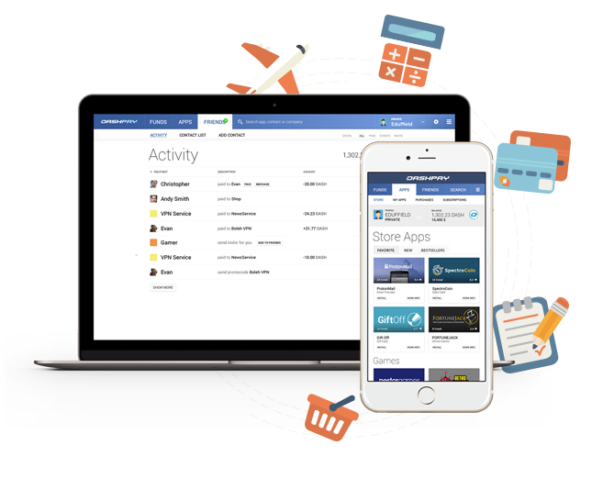
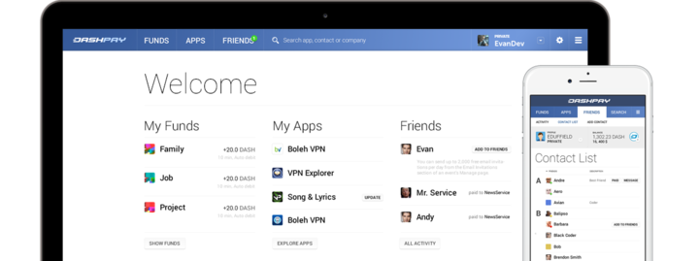
DASH - DIGITAL CASH
Was bringt die Zukunft?
Ziel ist es die Nutzung von digitalem Bargeld so stark zu vereinfachen, dass keinerlei technischen Vorkenntnisse erforderlich sind.
User-Accounts
Recovery
Daueraufträge
Kontaktlisten
…
Dash Embassy D-A-CH UG (haftungsbeschränkt) | Maria-Goeppert-Str. 3 | 23562 Lübeck | www.dash-embassy.org

Slide 48

Welche Fragen sind noch offen?
DASH - DIGITAL CASH
Diskussion & Praxis Teil
“Dash Wallet” im Play-/Appstore
App installieren und öffnen
Recovery Seed notieren (Backup)
PIN erstellen
In der Pause gibt es 1€ in Dash für jeden.
Dash Embassy D-A-CH UG (haftungsbeschränkt) | Maria-Goeppert-Str. 3 | 23562 Lübeck | www.dash-embassy.org

Slide 50
GELD & GELDPOLITIK
BITCOIN & BLOCKCHAIN
DASH - DIGITAL CASH
RECHT & STEUER

Slide 51
Haftungsausschluss
RECHT & STEUER
Wie werden Kryptowährungen besteuert?
Die steuerrechtlichen Fragestellungen im Zusammenhang mit Kryptowährungen sind noch weitgehend ungeklärt. Sowohl das Finanzamt als auch das Finanzgericht können daher im Einzelfall von der hier dargestellten steuerlichen Behandlung abweichen. Der Vortragende übernimmt keine Gewähr für die Richtigkeit, Vollständigkeit und Aktualität der bereitgestellten Inhalte. Steuerpflichtige sollten sich stets vor Aufnahme ihrer Tätigkeit an einen Steuerberater oder Rechtsanwalt wenden.
Dash Embassy D-A-CH UG (haftungsbeschränkt) | Maria-Goeppert-Str. 3 | 23562 Lübeck | www.dash-embassy.org

Slide 52
Die Besteuerung ist nicht explizit geregelt
RECHT & STEUER
Wie werden Kryptowährungen besteuert?
Bundesfinanzministerium hat sich am 27.02.2018 erstmals schriftlich zu einzelnen Fragen der Besteuerung geäußert (hauptsächlich zur Umsatzsteuer)
Stellungnahme vom Bundesfinanzministerium vom 05.01.2018 zur ertragsteuerlichen Behandlung (privat)
weitere Verwaltungsanweisungen oder finanzgerichtliche Entscheidungen existieren noch nicht
Behandlung nach Ertragsteuerrecht wie immaterielle Wirtschaftsgüter
Hier müssen mehr Präzedenzfälle geschaffen werden.
Dash Embassy D-A-CH UG (haftungsbeschränkt) | Maria-Goeppert-Str. 3 | 23562 Lübeck | www.dash-embassy.org

Slide 53

Abgrenzung: Privat / Gewerbe
RECHT & STEUER
Wie wird Trading mit Dash besteuert?
Privat
privates Veräußerungsgeschäft (§ 22 Nr. 2, § 23 Abs. 1 Nr. 2 EStG)
Gemäß § 23 Abs. 3 Satz 1 EStG Gewinn = Veräußerungspreis minus Anschaffungs- und Werbungskosten (Gebühren)
evtl. auch gültig bei Trade zwischen Kryptowährungen oder bei Kauf von Waren / Dienstleistungen
nach Haltefrist von 1 Jahr steuerfrei gemäß § 23 Abs. 1 Nr. 2 Satz 1 EStG (ggf. zehn Jahre nach § 23 Abs. 1 Nr. 2 Satz 4 EStG)
600€ Freigrenze nach § 23 Abs. 3 Satz 5 EStG
Gewerblich
Bewertung folgt grdsl. dem Einzelbewertungsgrundsatz; Verbrauchsfolgeverfahren anzuraten
Erträge aus Gewerbebetrieb gemäß § 15 EStG
Gewerbesteuer nach § 11 Abs. 1 Satz 3 Nr. 1 GewStG
Gewerbesteuer Freibetrag in Höhe von 24.500 Euro (Personengesellschaften)
generell keine Haltefrist
Dash Embassy D-A-CH UG (haftungsbeschränkt) | Maria-Goeppert-Str. 3 | 23562 Lübeck | www.dash-embassy.org

Slide 54
Abgrenzung: Privat / Gewerbe
RECHT & STEUER
Wie wird Dash Mining besteuert?
Privat
i.d.R. sonstige Einkünfte gemäß § 22 Nr. 3 EStG (Einkommensteuer)
unklar ob nur auf Transaktions- gebühren oder gesamter Block-Reward
keine Steuerbarkeit neuer Coins als privates Veräußerungsgeschäft mangels entgeltlicher Anschaffung
Gewerblich
Wertansatz der geschürften Coins entspricht den Herstellungskosten
Gewinn / Verlust bei späterer Veräußerung ist steuerpflichtig
Miningerträge sind von der Umsatzsteuer befreit, also auch kein Abzug der Vorsteuer für Anschaffungen.
Dash Embassy D-A-CH UG (haftungsbeschränkt) | Maria-Goeppert-Str. 3 | 23562 Lübeck | www.dash-embassy.org

Slide 55
Abgrenzung: Privat / Gewerbe
RECHT & STEUER
Wie werden Dash MasterNodes besteuert?
Privat
Besteuerung noch ungeklärt
evtl. nicht steuerbar, evtl. steuerbar als sonstige Einkünfte gemäß § 22 Nr. 3 EStG (Einkommensteuer)
unsere Partner arbeiten an der Klärung
Gewerblich
Abgrenzung zur Gewerblichkeit schwierig
1.000 Dash Collateral wahrscheinlich Betriebsvermögen
Bewertung zum aktuellen Preis oder zum Anschaffungszeitpunkt wenn dieser 3 Jahre zurückliegt
Wertentwicklung würde im Betriebsvermögen erfasst
Überführung in Privatvermögen steuerbar (private Haltefrist beginnt mit Übernahme)
Dash Embassy D-A-CH UG (haftungsbeschränkt) | Maria-Goeppert-Str. 3 | 23562 Lübeck | www.dash-embassy.org

Slide 56
Leider gänzlich ungeklärt
RECHT & STEUER
Wie werden Dash Proposals besteuert?
häufig liegt eine gewerbliche Tätigkeit zu Grunde
wahrscheinlich Einkommensteuer bzw. Körperschaftsteuer
da kein klarer Leistungsempfänger wahrscheinlich keine umsatzsteuerbare Leistung
unsere Partner sind mit dem Finanzverwaltung im Gespräch
immer vom Einzelfall abhängig
Hier müssen erste Präzedenzfälle geschaffen werden.
Dash Embassy D-A-CH UG (haftungsbeschränkt) | Maria-Goeppert-Str. 3 | 23562 Lübeck | www.dash-embassy.org

Slide 57
Wie in gesetzlichen Zahlungsmitteln
RECHT & STEUER
Wie werden Zahlungen im Laden mit Dash besteuert?
DASH stellt Entgelt iSd UStG, d.h. kein Unterschied zur Bezahlung mit EUR
Einkommensteuer (Käufer) strittig
Einkommensteuer (Händler) bestimmt sich nach Wert der erhaltenen DASH
Bilanzierung beim Händler mit Einstandswert, bei Veräußerung steuerwirksame Aufdeckung stiller Reserven und Teilwertabschreibung möglich
Dash Embassy D-A-CH UG (haftungsbeschränkt) | Maria-Goeppert-Str. 3 | 23562 Lübeck | www.dash-embassy.org

Slide 58
RECHT & STEUER
Sind ihre Fragen beantwortet und alle Unklarheiten beseitigt?
Sprechen Sie unbedingt mit einem spezialisierten Steuerberater!
Dash Embassy D-A-CH UG (haftungsbeschränkt) | Maria-Goeppert-Str. 3 | 23562 Lübeck | www.dash-embassy.org

Slide 59




Spezialisierte Steuerberater & Kanzleien
RECHT & STEUER
Wer kennt sich aus und an wen kann ich mich wenden?
Deutschland
Österreich
Schweiz
coming soon
Steuertool für Deutschland & Schweiz
Dash Embassy D-A-CH UG (haftungsbeschränkt) | Maria-Goeppert-Str. 3 | 23562 Lübeck | www.dash-embassy.org

Slide 60
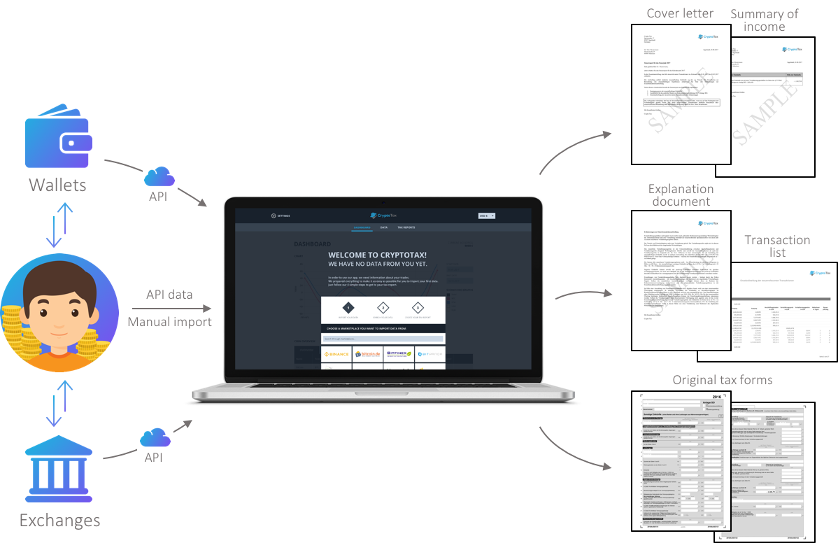
CryptoTax Webtool
RECHT & STEUER
Wie kann ich meine Steuererklärung bewältigen?
Dash Embassy D-A-CH UG (haftungsbeschränkt) | Maria-Goeppert-Str. 3 | 23562 Lübeck | www.dash-embassy.org

Slide 61
www.dash.org
www.dashforcenews.com
www.dash-embassy.org

